Slide 1
Was machen wir heute?
Technik E-13
Transistor, Verstärker

Slide 2
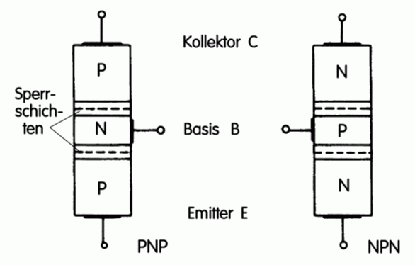
Bipolarer Transistor
Während eine Diode aus zwei Halbleiterschichten zusammengesetzt ist, besteht ein Transistor aus drei Schichten von dotiertem Halbleitermaterial.
Grundsätzlich unterscheidet man zwei Arten von Transistoren: Bipolare Transistoren und Feldeffekt-Transistoren (FET). Der bipolare Transistor ist der "gewöhnliche" Transistor, der aus drei Schichten besteht. Wir werden noch den unipolaren Transistor (Feldeffekt-Transistor) kennen lernen.
Ergänzt man die Schichtenanordnung einer Diode durch einen weiteren PN-Übergang, indem entweder eine P-Schicht oder eine N-Schicht hinzugefügt wird, lassen sich folgende Halbleiterschichtenfolgen sinnvoll kombinieren.

Slide 3
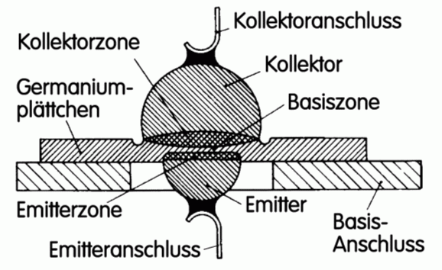
Legierungstransistor
Die einzelnen Schichten besitzen Anschlusselektroden und erhalten die Namen Emitter (E), Basis (B) und Kollektor (C). Zwischen den einzelnen Schichten bilden sich Sperrschichten aus (siehe Lektion Diode). Für den richtigen Betrieb des Transistors als Verstärker muss die Sperrschicht zwischen Basis und Emitter durch Anlegen einer äußeren Spannung ab-gebaut werden (PN-Übergang in Durchlassrichtung), während die Sperr-schicht zwischen Kollektor und Basis erhalten bleibt (PN-Übergang in Sperrrichtung).
Zur Erklärung der Stromverstärkung eines Transistors soll einmal obiger einfacher Aufbau eines Transistors angenommen werden (Legierungs-transistor). Auf eine P-dotierte Germaniumscheibe als Grundplatte (Basis) werden auf beiden Seiten N-dotierte Kügelchen aufgebracht, die dann im Wärmeofen ineinander legieren (sich verbinden). Je länger der Legierungs-prozess andauert, desto schmaler wird die Basiszone.

Slide 4
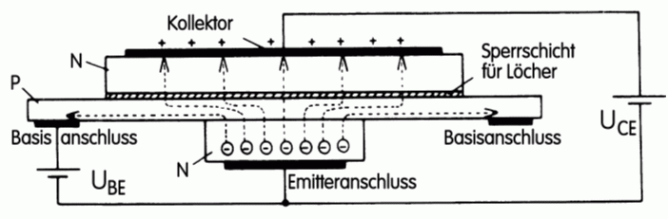
Funktionsweise des Transistors
Denken Sie sich nun einen Ausschnitt aus der Basiszone des Legierungs-transistors.
Legt man zwischen Basis- und
Emitteranschluss eine Spannung,
so dass der PN-Übergang in
Durchlass-richtung geschaltet
ist, können die Ladungsträger
(N = negative Ladungsträger, Elektronen) aus der Emitterzone (emittieren = aussenden) in die schwach dotierte Basiszone gelangen. Wegen der geringen Dotierung findet kaum eine Rekombination statt.
Liegt am Kollektoranschluss eine gegenüber der Basis positive Spannung, werden die Elektronen auf ihrem Weg durch die sehr dünne Basisschicht vom Kollektor angezogen (Kollekte = Sammlung). Je nach Dicke der Basiszone werden etwa 99 bis 99,9 % der Elektronen zum Kollektor gelangen, der Rest erreicht den Basisanschluss. Der Kollektorstrom ist also viel größer als der Basisstrom. Der Basisstrom beträgt nur etwa 1 % bis 0,1 % vom Kollektorstrom.
Merke: Mit einem kleinen Basisstrom kann man einen großen Kollektorstrom steuern. Man nennt diese Steuerwirkung Stromverstärkung des Transistors.

Slide 5
Prüfungsfragen
TC608 | Wie lauten die Bezeichnungen der Anschlüsse eines bipolaren Transistors?
A | Emitter, Basis, Kollektor
B | Emitter, Drain, Source
C | Drain, Source, Kollektor
D | Drain, Gate, Source
Richtig
Falsch
Falsch
Falsch
TC602 | Das Verhältnis von Kollektorstrom zum Basisstrom eines Transistors liegt üblicherweise im Bereich von
A | 1 zu 50 bis 1 zu 100.
B | 10 zu 1 bis 900 zu 1.
C | 1000 zu 1 bis 5000 zu 1.
D | 1 zu 100 bis 1 zu 500.
Falsch
Richtig
Falsch
Falsch

Slide 6


NPN oder PNP ?
Für den PNP-Transistor gilt prinzipiell das gleiche. Nur wird er mit umgekehrter Polung betrieben und die Betrachtung erfolgt mit Defektelektronen (Löchern) anstatt mit Elektronen.
Durch die unterschiedliche Größe von Kollektor und Emitter sind diese Anschlüsse nicht vertauschbar. Würde man den Transistor umgekehrt betreiben, würden nur wenige Ladungsträger die gegenüberliegende Schicht erreichen. Die Stromverstärkung wäre sehr klein.
Um beim bipolaren Transistor eine gute Stromverstärkung zu erreichen, müssen an die einzelnen Schichten bestimmte Spannungen angelegt werden. Mit diesen Spannungen muss erreicht werden, dass die Basis-Emitter-Strecke in Durchlassrichtung und die Spannung am Kollektor so gepolt ist, dass die Ladungsträger angezogen werden.
Um nicht immer die drei Schichten eines Transistors zeichnen zu müssen, gibt es hierfür ein Schaltsymbol. Der Emitter wird durch einen Pfeil gekennzeichnet. Beim PNP-Transistor zeigt der Pfeil auf die Basis zu (Eselsbrücke: Pfeil Nach Platte), beim NPN-Transistor von der Basis weg (Nicht Pfeil Nach…). Der Pfeil gibt die Stromrichtung durch den Transistor an (konventionelle Stromrichtung).
NPN-Transistor: PNP-Transistor:

Slide 7
Prüfungsfragen
TC609 | Ein bipolarer Transistor ist
A | spannungsgesteuert.
B | thermisch gesteuert.
C | ein Gleichspannungsverstärker.
D | stromgesteuert
Falsch
Falsch
Falsch
Richtig
TC604 | Bei diesem Bauelement handelt es sich um einen
A | PNP-Transistor.
B | NPN-Transistor.
C | P-Kanal-FET.
D | N-Kanal-FET.
Richtig
Falsch
Falsch
Falsch

Slide 8
Prüfungsfragen
TC605 | Welche Kollektorspannungen haben NPN- und PNP-Transistoren?
A | NPN- und PNP-Transistoren benötigen negative Kollektorspannungen.
B | PNP-Transistoren benötigen positive, NPN-Transistoren negative Kollektorspannung.
C | PNP- und NPN-Transistoren benötigen positive Kollektorspannungen.
D | NPN-Transistoren benötigen positive, PNP-Transistoren negative Kollektorspannungen.
Falsch
Falsch
Falsch
Richtig
TC603 | Bei diesem Bauelement handelt es sich um einen
A | PNP-Transistor.
B | NPN-Transistor.
C | Sperrschicht-FET.
D | MOSFET
Falsch
Richtig
Falsch
Falsch

Slide 9
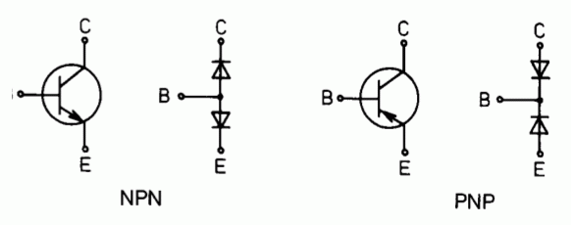
Prüfung von Transistoren
Die Spannung zwischen Basis und Emitter muss mindestens die Schwell-spannung des PN-Übergangs überschreiten, bei Silizium also 0,6 Volt.
Bei niedrigeren Spannungen fließt kein Basisstrom und damit auch kein Kollektorstrom. Diese Tatsache nutzt man für die Anwendung des Transistors als Schalter aus: Basis-Emitter-Spannung null: Transistor sperrt, Basis-Emitter-Spannung 0,6 Volt: Transistor leitet.
Ein Transistor mit den beiden PN-Übergängen lässt sich im Prinzip durch zwei Dioden ersetzen, allerdings nicht in der Praxis. Denn für die Funktionsweise ist es von besonderer Wichtigkeit, dass die Basisschicht nur wenige Mikrometer dünn und sehr schwach dotiert ist. Das (theoretische) Diodenersatzbild entsteht dadurch, dass jeder PN-Übergang durch eine Diode ersetzt wird.
Um grob zu prüfen, ob ein Transistor
noch heil ist, kann man sich dieses
Diodenersatzschaltbild vorstellen und
die beiden Diodenstrecken durch-
messen. Es muss sich jeweils in einer
Richtung Durchlass- und in der anderen Sperrwirkung ergeben.

Slide 10
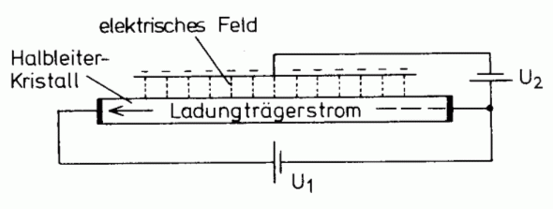
Feldeffekt-Transistor (FET)
Der Feldeffekttransistor wurde bereits 1928 von Julius E. Lilienfeld zum Patent angemeldet. Er ist also älter als der bipolare Transistor. Das Grundprinzip dieses von Lilienfeld beschriebenen Feldeffektes ist im Bild dargestellt.
Legt man an ein dotiertes Halbleiterplättchen (z.B. N-dotiert, also Elektronen in der Überzahl) eine Spannung an (U1), so fließt ein Ladungsträgerstrom durch diesen Kristall (hier Elektronen). Wird mit Hilfe der Spannung U2 senk-recht zur Strombahn ein elektrisches Feld angelegt, so dass die Ladungsträger abgestoßen werden (hier negative Spannung, denn gleichnamige Ladungen stoßen sich ab), so findet der Ladungstransport in einem immer kleiner werdenden Kristallquerschnitt (Kanal) statt. Der Widerstand des Halbleiterkristalls wird größer, bzw. der Strom sinkt.
Mit Hilfe der Spannung U2 kann der Ladungsträgerstrom im Halbleiter-kristall also gesteuert werden. Dabei fließt kein Steuerstrom, weil der Steueranschluss elektrisch gut isoliert ist. Die Steuerung geschieht
also leistungslos.

Slide 11
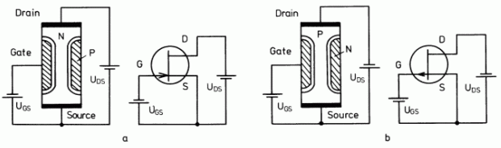
Der Sperrschicht-FET
Bei den Feldeffekt-Transistoren unterscheidet man grundsätzlich zwei verschiedene Arten vom Aufbau her. Beim Sperrschicht-FET (junction-FET, J-FET) nutzt man die Sperrschicht eines PN-Übergangs zur Steuerung der Kanalbreite aus. Beim MOS-FET (metal-oxide-semiconductor-field-effect-transistor), normgerecht mit IG-FET (isolated gate) bezeichnet, befindet sich zwischen der Steuerelektrode und dem Kristall eine dünne, isolierende Quarzschicht.
Bei Sperrschicht-FETs und auch bei Mosfets kann man wiederum nach der Art der Dotierung des Kanals, nach N-Kanal- und P-Kanal-Typen unterscheiden. Im Bild oben sind die beiden Aufbaumöglichkeiten von Sperrschicht-Feldeffekttransistoren sowie die zugehörigen genormten Schaltzeichen angegeben (a: N-Kanal, b: P-Kanal)

Slide 12
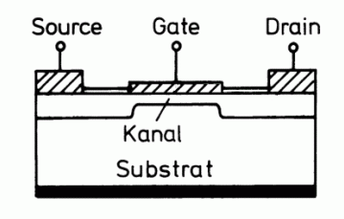
Planartechnik
Heutzutage baut man den J-FET nicht wie auf der vorigen Folie dargestellt in Form eines zylindrischen Kristalls sondern in Planartechnik. Das Prinzip der Steuerung ist aber das gleiche: Durch Änderung der Spannung zwischen Gate und Substrat verändert sich die Breite des dazwischen befindlichen Kanals.
Man bezeichnet die Anschlüsse eines Feldeffekttransistors mit Source (gesprochen: ßorß), Drain (gesprochen: drehn) und Gate (gesprochen: geht). Source kommt von Quelle. Die Source entspricht dem Emitter. Drain kommt von Abfluss. Der Drain entspricht dem Kollektor. Gate kommt von Tor. Das Gate entspricht der Basis eines bipolaren Transistors.

Slide 13
Polung von J-FETs
Beim Schaltsymbol des FET stellt der Pfeil die Anode des PN-Übergangs dar. (Der Pfeil entspricht dem Dreieck bei der Diode.) Beim P-Kanal-J-FET sind die Polaritäten der Spannungsquellen umgekehrt wie beim
N-Kanal-J-FET. Der Pfeil für den PN-Übergang ist ebenfalls umgekehrt.
Die Gate-Source-Spannung UGS muss beim J-FET immer so gepolt sein, dass der PN-Übergang in Sperrrichtung gepolt ist, damit kein Gatestrom fließt (leistungslose Steuerung). Also:
N-Kanal-J-FET: Gate negativ gegenüber Source.
P-Kanal-J-FET: Gate positiv gegenüber Source.
Die Polarität der Drain-Source-Spannung U_{DS} ist eigentlich für die Funktion des FETs nicht so wichtig. Er funktioniert auch mit umgekehrter Polarität. Jedoch gibt es auf Grund des technologischen Aufbaus doch Vorzugsrichtungen, damit er auch vernünftig verstärkt.
N-Kanal: U_{GS} negativ - U_{DS} positiv
P-Kanal: U_{GS} positiv - U_{DS} negativ

Slide 14

Prüfungsfragen
TC611 | Wie erfolgt die Steuerung des Stroms im Feldeffekttransistor (FET)?
A | Die Gatespannung ist allein verantwortlich für den Drainstrom.
B | Die Gatespannung steuert den Widerstand des Kanals zwischen Source und Drain.
C | Der Gatestrom ist allein verantwortlich für den Drainstrom.
D | Der Gatestrom steuert den Widerstand des Kanals zwischen Source und Drain.
Falsch
Richtig
Falsch
Falsch
TC612 | Wie bezeichnet man die Anschlüsse des folgenden Transistors?
A | 1 ... Drain, 2 … Source, 3 … Gate.
B | 1 ... Source, 2 … Drain, 3 … Gate.
C | 1 ... Anode, 2 … Katode, 3 … Gate.
D | 1 ... Kollektor, 2 … Emitter, 3 … Basis.
Richtig
Falsch
Falsch
Falsch

Slide 15
Verstärker
Sie haben bisher gelernt, dass man mit einem kleinen Basisstrom einen großen Kollektorstrom steuern kann. Dies nennt man Stromverstärkung. Ein bipolarer Transistor ist solch ein Bauelement. Beim Feldeffekttransistor wird durch eine Spannung am Gate der Drainstrom gesteuert. Dies kann man nicht Verstärkung nennen.
Unter Verstärkung versteht man die Tatsache, dass die Leistung am Ausgang der Schaltung größer ist als am Eingang - natürlich unter Zufuhr von Energie (Gleichstromversorgung).
In besonderen Fällen will man einfach nur die Signalspannung erhöhen. Man verwendet dazu einen Transistor (Bipolarer Transistor oder FET) und schickt den verstärkten Strom durch einen Widerstand, um über dem Widerstand eine abfallende Spannung zu erzeugen. Wenn dann die Ausgangssignalspannung größer ist als die Eingangssignalspannung, spricht man von Spannungsverstärkung. Allerdings ist es nur eine Verstärkung, wenn die höhere Spannung am gleichen Innenwiderstand der Schaltung auftritt, wenn also doch eine Leistungsverstärkung stattgefunden hat.
Mit einem Transformator könnte man auch erreichen, dass die Ausgangs-spannung größer ist als die Eingangsspannung. Da die Leistung aber gleich bleibt, ist dies keine Verstärkung.

Slide 16
Prüfungsfrage
TD402 | Was versteht man in der Elektronik unter Verstärkung? Man spricht von Verstärkung, wenn ...
A | das Eingangssignal gegenüber dem Ausgangssignal in der Leistung größer ist.
B | z.B. beim Transformator die Ausgangsspannung größer ist als die Eingangsspannung.
C | das Ausgangssignal gegenüber dem Eingangssignal in der Leistung größer ist.
D | das Eingangssignal gegenüber dem Ausgangssignal in der Spannung größer ist.
Richtig
Falsch
Falsch
Falsch

Slide 17
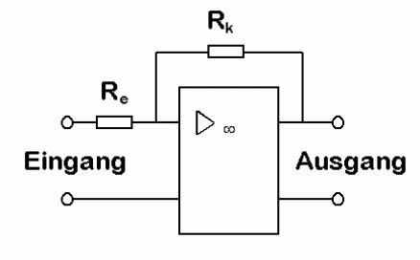
Operationsverstärker
  Heutzutage stellt man komplexe Schaltungen her, die auf einem einzigen Halbleiterkristall einen kompletten Verstärker oder sogar einen ganzen Empfänger enthalten. Jede dieser Schaltungen ist anders. Man benötigt ein detailliertes Datenblatt mit Beschaltungs-vorschlägen.
Moderne Amateurfunkgeräte werden praktisch aus einer Vielzahl solcher integrierten Schaltungen hergestellt. Leider ist dadurch eine Fehlersuche oder gar Eigenreparatur für einen Funkamateur sehr schwierig, praktisch unmöglich. Transceiver mit Einzeltransistoren wären aber um ein Vielfaches größer und teurer.
Ein besonderer Typ von integrierten Schaltungen ist für den Selbstbauer sehr interessant. Er nennt sich „Operationsverstärker“. Der Operations-verstärker (abgekürzt OP oder OPV) besteht aus einer großen Anzahl einzelner Verstärkerstufen, die nicht nur Wechselspannungen sondern auch Gleichspannungen mit einem hohen Verstärkungsfaktor verstärken. Der Verstärkungsfaktor wird durch eine Gegenkopplungsschaltung (R_{k}) eingestellt. Eingangswiderstand und Verstärkungsfaktor eines OP sind sehr hoch.

Slide 18
Prüfungsfragen
TD403 | Was ist ein Operationsverstärker? Operationsverstärker sind ...
A | Gleichstrom gekoppelte Verstärker mit sehr hohem Verstärkungsfaktor und großer Linearität.
B | Wechselstrom gekoppelte Verstärker mit niedrigem Eingangswiderstand und großer Linearität.
C | in Empfängerstufen eingebaute Analogverstärker mit sehr niedrigem Verstärkungsfaktor aber großer Linearität.
D | digitale Schaltkreise mit hohem Verstärkungsfaktor.
Richtig
Falsch
Falsch
Falsch
TD404 | Ein IC (integrated circuit) ist...
A | eine aus vielen einzelnen Bauteilen aufgebaute Schaltung auf einer Platine.
B | eine miniaturisierte, aus SMD-Bauteilen aufgebaute Schaltung.
C | eine Zusammenschaltung verschiedener Baugruppen zu einer Funktionseinheit.
D | eine komplexe Schaltung auf einem Halbleiterkristallplättchen.
Falsch
Falsch
Falsch
Richtig

Slide 19
Die Röhre
Für Hochfrequenzleistungsverstärker (Senderendstufen im Amateurfunk) werden beim Selbstbau für große Leistungen noch immer Röhren verwendet. Sie arbeiten mit hohen Spannungen und können mit geringen Strömen bereits hohe Leistungen erzeugen.
Elektronenröhren bestehen zumeist aus einem luftleer gepumpten Glaskolben mit einem eingeschweißten gläsernen Fuß. Durch den als Fuß (Sockel) dienenden gepressten Glasteller führen Steckerstifte. Sie tragen im Innern der Röhre das Elektrodensystem. Der Röhrensockel passt in eine auf das Chassis montierte Röhrenfassung.
Die Röhrendiode enthält außer der Katode als zweite Elektrode noch die Anode. Die Anode dient zum Auffangen der Elektronen. Verbindet man die Anode mit dem Pluspol und die Katode mit dem Minuspol einer Gleichspannung, werden die von der Katode emittierten freien Elektronen durch den luftleeren Raum in der Röhre zur positiven Anode gesaugt. Es fließt ein Elektronenstrom von der Katode zur Anode. Man beachte hier, dass Elektronenstromrichtung und konventionelle (technische) Stromrichtung entgegengesetzt sind!
Polt man die Spannung zwischen Anode und Katode um, werden die Elektronen von der negativen Anode abgestoßen. Es fließt kein Strom. Die Röhrendiode lässt also genau wie die Halbleiterdiode den Strom nur in einer Richtung fließen.

Slide 20
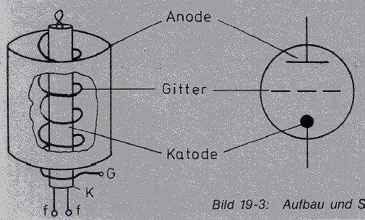
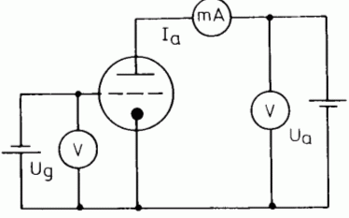
Triode, Aufbau und Symbol
Die Triode (tri = drei) hat drei Elektroden. Zwischen Katode und Anode befindet sich ein Steuergitter. Dieses Gitter besteht aus einem Draht, der wendelförmig
auf zwei Haltestege weitmaschig um die Katode gewickelt ist.
Die Triode EC92 wird mit der üblichen
Heizspannung von 6,3V betrieben.
Der Heizfaden beginnt rot zu glühen.
Über einen Strommesser wird eine Anodenspannung U_{a} von etwa 200 V angelegt.
Speist man nun das Gitter mit einer negativen Spannung zwischen 0 und -6V kann man einen Ausschlag des Strommessers beobachten. Je größer die negative Gitterspannung ist, desto kleiner ist der Anodenstrom, da die Gitterspannung die von der Kathode ausgehenden Elektronen abstößt.
Mit solch einer Triode wurde folgender Aufbau realisiert:

Slide 21
Prüfungsfrage
TD405 | Worauf beruht die Verstärkerwirkung von Elektronenröhren?
A | Die Anodenspannung steuert das magnetische Feld an der Anode und damit den Anodenstrom.
B | Das von der Gitterspannung hervorgerufene elektrische Feld steuert den Anodenstrom.
C | Die Heizspannung steuert das elektrische Feld an der Kathode und damit den Anodenstrom.
D | Die Katodenvorspannung steuert das magnetische Feld an der Katode und damit den Gitterstrom.
Falsch
Richtig
Falsch
Falsch

Slide 22
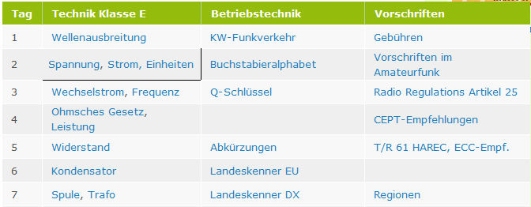
Kurze Pause – es geht gleich weiter
Fragen ?

